Slide 1


Protege tus contraseñas
Sobre asegurarlas y cómo romperlas

Slide 2

¡Hola!
Mi nombre es José Andres Lopez
Lider CITT, encargado del track de seguridad informatica. Dedicado 24/7 al estudio. Apasionado al hacking ético.

Slide 3
Objetivos de la sesión
FORTALECIENDO TUS CONTRASEÑAS
Conversaremos sobre qué factores hacen de una contraseña más segura y por qué, además de herramientas que facilitan generar contraseñas mas robustas
BRECHAS DE SEGURIDAD
Conoceremos los metodos más comunes con los que se suelen vulnerar cuentas a partir de sus contraseñas, formas de mitigación y hablaremos de recomendaciones de prevención

Slide 4
Sobre contraseñas
¿Por qué son importantes?
¿Qué las hace seguras y qué no?

Slide 5
Factores clave para una buena contraseña
Longitud
Complejidad
Aleatoriedad

Slide 6
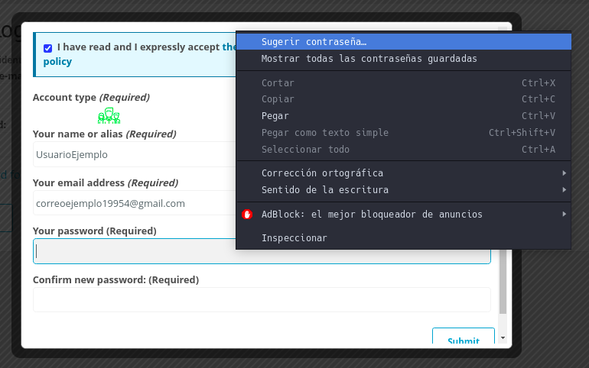
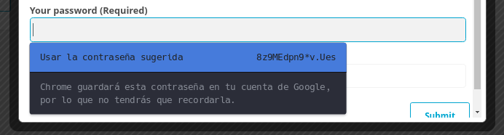
Generador de contraseñas
Solución rapida y efectiva
Google nos facilita un generador de contraseñas capaz de sincronizarse con nuestra cuenta, ademas de almacenar los datos de inicio de sesion

Slide 7
Ventajas y desventajas
Genera rapidamente contraseñas nuevas
Aleatorias y complejas
Sincronizacion con cuenta Google
Dependencia de la cuenta utilizada
Dificiles de recordar

Slide 8
Sobre brechas de seguridad
¿Como se vulneran las contraseñas?
¿Como se ve en el mundo real?

Slide 9
Formas comunes de vulnerar contraseñas
Fuerza bruta
Probar combinaciones de letras, numeros y simbolos una y otra vez hasta dar con la correcta
Diccionario
Listas de palabras generadas o sustraidas. Pueden emplearse patrones en caso de ser necesarios
Phishing
Se hacen pasar por una entidad u organizacion de confianza solicitando datos sensibles empleando ingenieria social

Slide 10
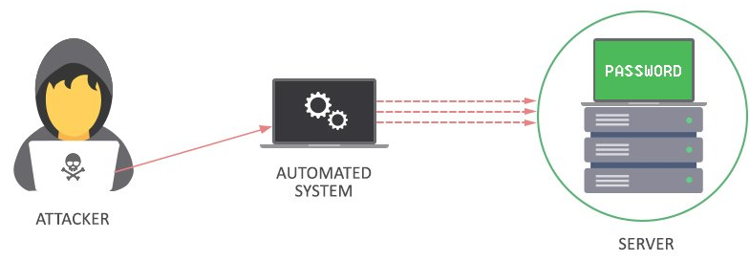
Funcionamiento

Slide 11
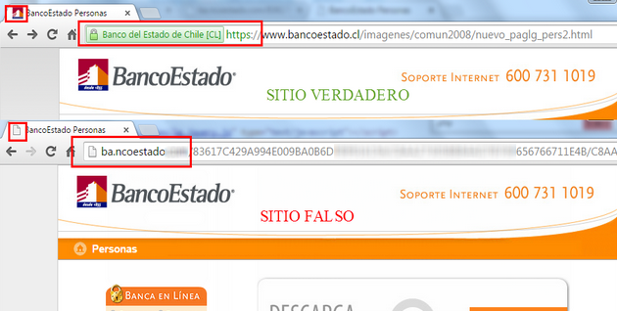
Funcionamiento

Slide 12
Prevención y mitigación
¿Como protegemos nuestras contraseñas?
¿Como evitarlo?

Slide 13
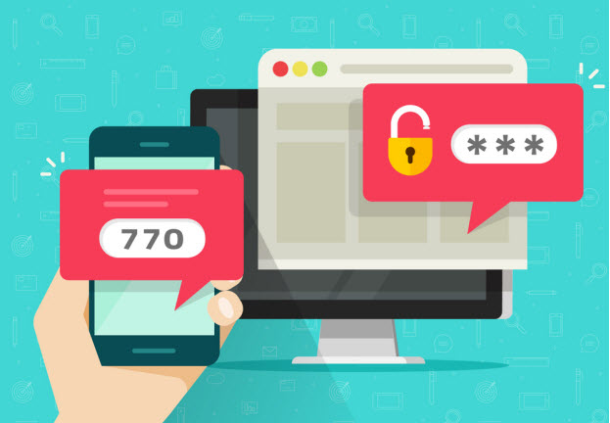
Autenticación de doble factor
Añade una segunda capa de seguridad a nuestra contraseña solicitando más pruebas para poder identificarnos

Slide 14
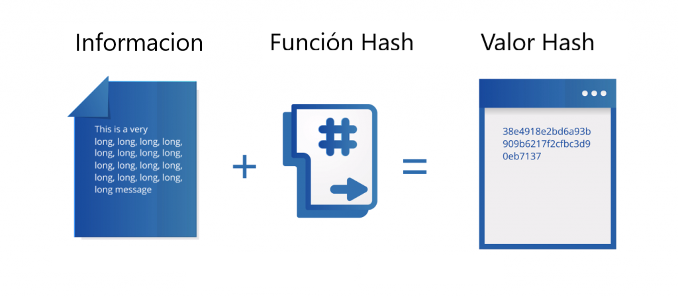
Funciones Hash
Algoritmo matemático que convierte una o más entradas en un producto final. Son irreversibles.

Slide 15
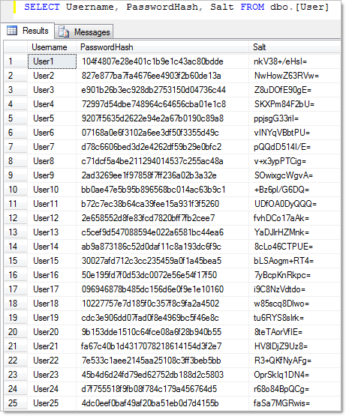
La forma correcta de almacenar contraseñas
Irreversibilidad
Siempre es recomendable almacenar contraseñas ya procesadas con una funcion hash

Slide 16
Proceso de autenticación
2
Recepcion y procesado con función hash
4
Acceso concedido o denegado segun sea el caso
1
Ingreso de contraseña en texto plano
3
Comparación del resultado de la funcion hash con la base de datos

Slide 17
Sección práctica
conceptos
Demostración de los
vistos

Slide 18
¡Gracias!
¿Preguntas, consultas ?

